Slide 1
《安徽·中考帮》物理
第一部分 安徽中考考点过关
第五讲 机械运动 运动和力

Slide 2
第二节 力 重力 弹力 摩擦力

Slide 3
目录（安徽·中考帮）
考点 1 力
考点 2 弹力、重力、摩擦力
考点帮
方法帮
命题角度 力的示意图
实验1 探究影响滑动摩擦力大小的因素
实验2 探究弹簧拉力与伸长量的关系
实验帮

Slide 4
考点帮

Slide 5
考点 1
力
1.力的概念和性质
(1)力的物质性:力是一个物体对另一个物体的作用;力不能脱离物体存在,没有施力物体或受力物体就没有力.
(2)力的相互性:物体间力的作用是 的.
ⅰ.两物体相互作用时,施力物体同时也是受力物体,受力物体同时也是施力物体;
ⅱ.相互作用的一对力总是大小 ,方向 ,作用在同一直线上,作用在不同物体上.
(3)力的符号:一般用 表示力.
(4)力的单位:牛顿,简称 ,符号是 .
相互
相等
相反
F
牛
N

Slide 6
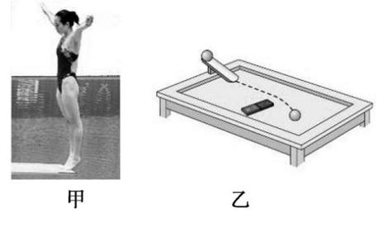
考点 1
力
2.力的作用效果
(1)力有两种作用效果:
ⅰ.使物体的 发生改变(简称形变),如图甲中跳板被压弯(弹性形变)、橡皮泥被捏扁(塑性形变);
ⅱ.使物体的 发生改变,如箭被射出(动静状态变化)、汽车刹车减速(速度大小变化)、图乙中沿直线运动的铁球被磁铁吸引而偏离直线(运动方向变化).
形状
运动状态

Slide 7
考点 1
力
(2)若物体发生形变或运动状态发生改变,则物体一定受到了力的作用.
3.力的三要素和力的示意图
(1)力的三要素:影响力的作用效果的因素有力的 、 和
.力的三要素中只要有一个发生改变,力的作用效果就将发生改变.
(2)力的示意图:用一根末端带箭头的线段表示力,箭头的方向表示 ,线段的起点或终点表示 ;在同一图中,力越大,线段应该越 ,有时还应标出力的大小.
大小
方向
作用点
力的方向
力的作用点
长

Slide 8
考点 1
力
4.测量工具:弹簧测力计(如图所示)
(1)原理:在弹性限度内,弹簧的伸长量与所受的拉力成 .
(2)使用要求
ⅰ.选择弹簧测力计时要了解其 、 ,所测拉力不允许超过 .
正比
量程
分度值
最大测量值
ⅱ.测量前,轻轻拉动挂钩几次,防止弹簧被外壳卡住;观察指针是否指在零刻度线上,如果不在则要进行 .
ⅲ.测力时,要保证弹簧的伸长方向与所测力的方向 ,弹簧不能靠在刻度盘上.
ⅳ.读数时,视线必须与刻度盘 且正对刻度线.
ⅴ.记录的数据要包含数值和 .
校零
在一条直线上
垂直
单位

Slide 9
考点 2
弹力、重力、摩擦力
1.弹力
(1)弹性形变:物体受力发生形变,若撤去作用力后物体恢复原状,这种形变称为弹性形变;但弹性有一定的限度,若形变量超过弹性限度,物体将不能恢复原状.
(2)弹力:物体由于发生 而产生的力叫弹力.一般来说,支持力、拉力、压力都属于弹力.
(3)弹力的大小与物体的形变量有关,在弹性限度内,形变量越大,弹力越______.
(4)弹力的方向与物体形变的方向 .压力、支持力与接触面垂直,绳子拉力沿着绳子指向绳子收缩的方向.
弹性形变
大
相反

Slide 10
考点 2
弹力、重力、摩擦力
2.重力
(1)定义:由于 而使物体受到的力叫重力,用 表示.地面附近的所有物体都受到重力作用.
(2)重力的受力物体就是在地面附近的物体,而施力物体总是 .
(3)重力的三要素
ⅰ.大小:物体所受重力与其质量成 .公式为G= ,其中G表示重力,单位为N;m表示质量,单位为kg;g=9.8 N/kg,近似计算时常取__________.
ⅱ.方向: .应用:水平仪、重垂线等.
地球吸引
G
地球
正比
mg
10 N/kg
竖直向下

Slide 11
考点 2
弹力、重力、摩擦力
ⅲ.作用点:重力作用在物体的每一部分.重力的等效作用点称为 .形状规则、质量分布均匀的物体,重心在其几何中心处.
(4)重力大小的估计:通常利用质量来估计重力.普通中学生的重力约500 N,1个鸡蛋的重力约0.5 N.
3.摩擦力
(1)滑动摩擦力:一个物体在另一个物体表面上滑动时所受到的 物体相对运动的力.
重心
阻碍

Slide 12
考点 2
弹力、重力、摩擦力
ⅰ.产生条件:两物体相互 、接触面 、物体间 运动(滑动).
ⅱ.大小:滑动摩擦力的大小与 有关.接触面越 、压力越 ,滑动摩擦力就越大.
ⅲ.方向:滑动摩擦力的方向与物体相对运动的方向 ,即滑动摩擦力总是阻碍物体的相对运动,且与接触面平行.
(2)静摩擦力:一个物体在另一个物体表面上有相对运动的趋势时,所受到的阻碍物体开始运动的力叫静摩擦力.
挤压
粗糙
相对
接触面的粗糙程度、压力的大小
粗糙
大
相反

Slide 13
考点 2
弹力、重力、摩擦力
ⅰ.产生条件:两物体相互 、接触面 、物体间有____________
.
ⅱ.大小:静摩擦力的大小与物体的受力和运动情况有关,使物体保持相对静止.
ⅲ.方向:静摩擦力的方向与物体相对运动趋势的方向 .
(3)滚动摩擦力:一个物体在另一个物体表面滚动时所受到的阻碍物体滚动的力叫滚动摩擦力.相同情况下,滚动摩擦力一般比滑动摩擦力 得多.
挤压
粗糙
相对运动的
趋势
相反
小

Slide 14
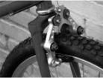
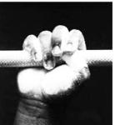
考点 2
弹力、重力、摩擦力
(4)增大或减小摩擦的方法
目的 | 方法 | 举例 | 例图
增大有益摩擦 | 压力 | 刹车时用力捏闸
 | 接触面的粗糙程度 | 单杠运动员手上涂抹镁粉
增大
增大

Slide 15
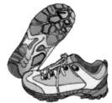
考点 2
弹力、重力、摩擦力
目的 | 方法 | 举例 | 例图
增大有益摩擦 | 增大接触面的粗糙程度 | 鞋底有凹凸不平的花纹
 |  | 二胡弓毛上擦些松香
 | 变滚动为滑动 | 急刹车时车轮停止转动

Slide 16
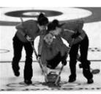
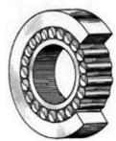
考点 2
弹力、重力、摩擦力
目的 | 方法 | 举例 | 例图
减小有害摩擦 | 压力 | 顺杆滑下时放松握杆
 | 接触面的粗糙程度 | 冰壶运动中“刷冰”
 | 变滑动为滚动 | 自行车的滚动轴承
减小
减小

Slide 17
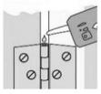
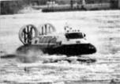
考点 2
弹力、重力、摩擦力
目的 | 方法 | 举例 | 例图
减小有害摩擦 | 使接触面分开 | 门轴合页加润滑剂
 |  | 气垫船
 |  | 磁浮列车

Slide 18
考点 2
弹力、重力、摩擦力
失分警示
判断以下命题的正误.
1.物体相互接触不一定产生力的作用,不接触的物体间可能有力的作用. ( )
2.物体受到力的作用时,运动方向一定改变. ( )
3.测量过物体的重力后,再测量一个水平拉力时,需要对弹簧测力计重新校零. ( )
4.重心一定在物体的内部. ( )
5.同一物体的质量是不变的,因此重力也是不变的. ( )
√
✕
√
✕
✕

Slide 19
考点 2
弹力、重力、摩擦力
失分警示
6.压力和接触面的粗糙程度相同时,接触面积越大,滑动摩擦力越大. ( )
7.蹬车前进时,自行车后轮受到的摩擦力方向向前. ( )
8.滑动摩擦力的方向一定与物体运动的方向相反. ( )
9.受静摩擦力作用的物体可能是运动的,受滑动摩擦力作用的物体可能是静止的. ( )
10.弹力是由受力物体发生形变而产生的. ( )
✕
√
✕
√
✕

Slide 20
方法帮

Slide 21
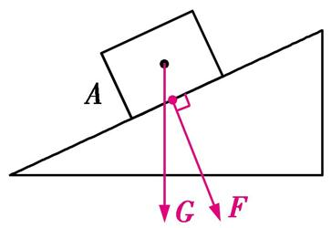
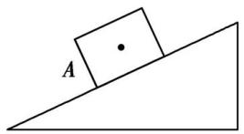
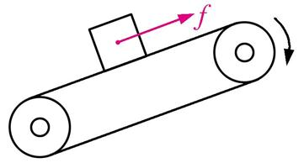
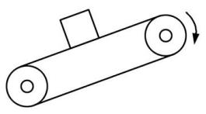
命题角度
力的示意图
例1 [2019四川南充]如图,物体A放在斜面上处于静止状态,在图中画出A所受的重力G和A对斜面的压力F的示意图.(重心已标出)
第1题图 第2题图
例2 [2020合肥45中一模]港口和机场常用传送带运送行李,旅客的行李箱会随着传送带一起斜向上匀速运动,如图所示.请在图中画出行李箱所受的摩擦力f的示意图.(假设行李箱质量分布均匀,力的作用点画在物体重心)

Slide 22
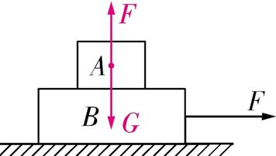
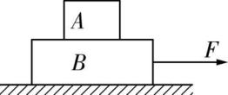
命题角度
力的示意图
例3 [2020江苏连云港]如图所示,物体A放在B上,在水平拉力F作用下一起向右做匀速直线运动,不计空气阻力,画出物体A的受力示意图.

Slide 23
命题角度
力的示意图
失分警示
力的示意图的画法
力的示意图要反映力的三要素:大小、方向、作用点.
(1)力的作用点一般画在受力物体上,而且一般应画在受力点处,重力的等效作用点是物体的重心;在物体同时受几个力且不引起转动时,几个力的作用点一般都画在物体的重心处.

Slide 24
命题角度
力的示意图
失分警示
(2)要沿着力的方向画线段:重力方向——竖直向下,支持力(或压力)方向——垂直于接触面,绳子的拉力方向——沿着绳子指向绳子收缩的方向,摩擦力方向——与相对运动或相对运动趋势的方向相反.
(3)物体受多个力作用时,如果可以确定各力的大小关系,应该用线段的长短将该大小关系体现出来,较大的力要画得长一些;在线段的末端标上箭头,并标注力的符号,若力的大小已知,一般应写出力的大小.

Slide 25
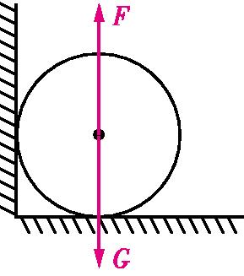
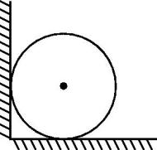
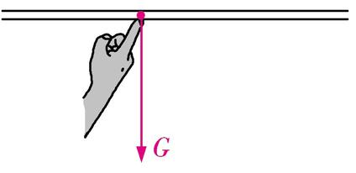
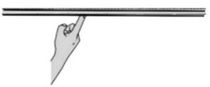
命题角度
力的示意图
提分特训
1.[2020湖北黄石]一个质量分布均匀的小球放在光滑的水平地面上,左边与竖直光滑墙壁接触,小球处于静止状态,如图,在图中画出小球的受力示意图.
第1题图 第2题图
2.[2020湖北咸宁]如图所示,木棒在手指上平衡,画出它所受重力的示意图(力的作用点画在木棒的重心上).

Slide 26
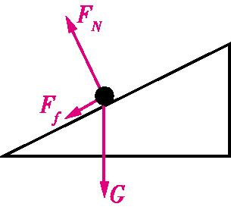
命题角度
力的示意图
提分特训
3.[2020滁州一模]如图甲所示,一个木块在光滑的水平面上以v₀的速度向右做匀速直线运动,之后冲上粗糙斜面.若将木块看成一个有质量的点(如图乙),请在图乙中画出木块在粗糙斜面上向上冲时受力的示意图.

Slide 27
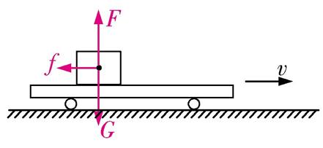
命题角度
力的示意图
提分特训
4.[2020合肥38中三模]如图所示,木块和小车一起沿水平地面向右运动;在小车突然刹车减速的过程中,木块相对于小车仍保持静止.已知小车上表面水平,请画出小车刹车减速过程中木块所受力的示意图.

Slide 28
实验帮

Slide 29
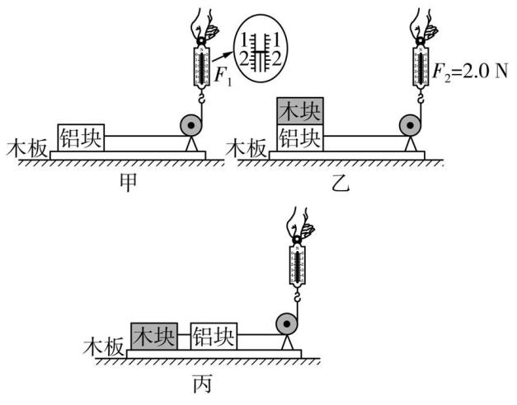
实验 1
探究影响滑动摩擦力大小的因素
例4 [2020淮南东部地区二模]在探究“影响滑动摩擦力大小的因素”的实验中,装置如图所示,铝块和木块的外形相同,一端带有定滑轮的长木板固定不动,铝块通过细线与弹簧测力计相连.(忽略滑轮的摩擦)
(1)图甲中,将铝块放在水平木板上,竖直向上拉测力计,当铝块沿水平方向做 运动时,铝块所受滑动摩擦力f的大小等于测力计的示数F₁,则f= N.
匀速直线
1.6

Slide 30
实验 1
探究影响滑动摩擦力大小的因素
(2)图乙实验完成后,利用原有器材,还可进一步探究滑动摩擦力大小与接触面粗糙程度的关系,请你简要说明实验方案:__________________________
__________________________________________.
(3)请你判断:图丙中,铝块水平运动时所受滑动摩擦力 (选填“大于”“等于”或“小于”)图甲中铝块所受滑动摩擦力.
将木块与铝块互换位置,重
复实验,比较两次实验弹簧测力计的示数
等于

Slide 31
实验 1
探究影响滑动摩擦力大小的因素
补充设问
(4)比较图甲和图乙所示的两次实验,可以得出:__________________________
________________________________.
(5)实验小组的同学将铝块竖直切去一半,按照正确的操作方法拉动铝块在木板上运动,如图丁所示,读出弹簧测力计的示数为0.8 N;与图甲实验的数据对比后,他们得出“滑动摩擦力的大小与接触面积有关”的结论.你认为该实验设计是 (选填“正确”或“错误”)的,原因是____________________
_______.
在接触面粗糙程度相同时,
压力越大,滑动摩擦力越大
错误
没有控制压力大小
不变

Slide 32
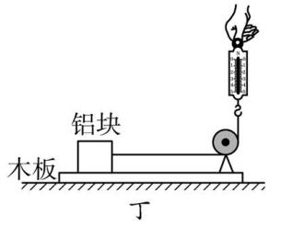
实验 1
探究影响滑动摩擦力大小的因素
补充设问
(4)比较图甲和图乙所示的两次实验,可以得出:__________________________
__________________________.
(5)实验小组的同学将铝块竖直切去一半,按照正确的操作方法拉动铝块在木板上运动,如图丁所示,读出弹簧测力计的示数为0.8 N;与图甲实验的数据对比后,
在接触面粗糙程度相同时,
压力越大,滑动摩擦力越大
他们得出“滑动摩擦力的大小与接触面积有关”的结论.你认为该实验设计是 (选填“正确”或“错误”)的,原因是_______________________.
错误
没有控制压力大小不变

Slide 33
实验 1
探究影响滑动摩擦力大小的因素
补充设问
(6)另一个实验小组对实验方案进行了改进:如图戊,将弹簧测力计的挂环固定,挂钩钩住木块,将木块放在长木板上,使弹簧测力计保持水平;实验时拉着长木板沿水平方向运动,弹簧测力计的示数就等于木块所受的滑动摩擦力的大小.改进后,只要水平向左拉动长木板,无论速度大小怎样变化,木块都保持静止,处于 状态,弹簧测力计的拉力 木块所受的滑动摩擦力.
戊
平衡

Slide 34
实验 1
探究影响滑动摩擦力大小的因素
补充设问
(7)在(6)的实验中,由于滑动摩擦力的大小与长木板的运动速度大小_________,因此弹簧测力计的示数应该是稳定的;若实验中正确操作却发现弹簧测力计的示数不稳定,可能的原因是 .
(8)在(6)中实验的基础上,再取来一个弹簧测力计,用其水平向左匀速拉动长木板,系统稳定时两个弹簧测力计的读数分别为2.4 N、1.0 N,则长木板对木块的滑动摩擦力为 N,实验桌面对长木板的滑动摩擦力为 N.
无关
长木板上表面粗糙程度不均匀
1.0
1.4

Slide 35
实验 1
探究影响滑动摩擦力大小的因素
命题归纳
实验原理
1.实验原理:二力平衡条件.
2.转换法的应用:将测量摩擦力转换成测量弹簧测力计的拉力.
实验器材
3.实验器材:木块、弹簧测力计、表面粗糙程度不同的多块长木板(或一块长木板和粗糙程度不同的多种表面材料,如毛巾、棉布等)、砝码等.
4.弹簧测力计的使用和读数(详见考点帮考点1).
5.对长木板的要求:粗糙程度均匀,水平放置.

Slide 36
实验 1
探究影响滑动摩擦力大小的因素
命题归纳
实验操作要点
6.水平拉动的目的:使拉力和摩擦力在同一直线上.
7.使木块做匀速直线运动的原因:①让木块“运动”而不是“静止”是因为研究的是滑动摩擦力,而不是静摩擦力;②“匀速直线”的目的是使木块处于平衡状态,此时滑动摩擦力等于弹簧测力计的示数.
8.必须在运动的过程中读数,不能停止后读数.

Slide 37
实验 1
探究影响滑动摩擦力大小的因素
命题归纳
9.控制变量法的应用:
①需要控制的变量有接触面的粗糙程度、压力大小、接触面积等;
②通过更换长木板或长木板的表面材料控制接触面的粗糙程度,通过在木块上加减砝码控制压力大小,通过翻转木块改变接触面积;
③探究一个因素时,其他因素要保持相同.

Slide 38
实验 1
探究影响滑动摩擦力大小的因素
命题归纳
实验分析
10.多次测量的目的:寻找普遍规律.
11.实验数据表格:①表格内包含压力(或砝码数量)、接触面情况(粗糙程度)、弹簧测力计示数;②需要多次测量.
12.滑动摩擦力的大小:弹簧测力计的示数就是滑动摩擦力的大小,f=F.
13.实验评估:较难控制木块做匀速直线运动.
实验结论:摩擦力的大小跟接触面所受的压力大小及接触面的粗糙程度有关,接触面受到的压力越大,接触面越粗糙,滑动摩擦力越大.

Slide 39
实验 1
探究影响滑动摩擦力大小的因素
情景拓展
1.利用图像进行数据处理:摩擦力—压力图像是一条过原点的倾斜直线(在第一象限的部分).
2.加速拉动时,弹簧测力计示数会变大,不能据此得出滑动摩擦力的大小与速度大小有关,因为此时木块不是平衡状态,弹簧测力计示数与滑动摩擦力不相等.
3.动摩擦因数: .

Slide 40
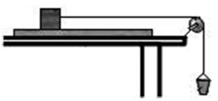
实验 1
探究影响滑动摩擦力大小的因素
情景拓展
4.实验方法的改进
①如图甲所示,固定弹簧测力计,拉动长木板向左运动,系统稳定后木块是静止的(相对于地面),只要长木板保持向左运动(无须匀速),木块所受拉力就等于滑动摩擦力,便于操作;同时弹簧测力计静止(相对于地面),便于读数.
甲 乙
②如图乙所示,用砂桶代替弹簧测力计,便于控制拉力稳定;砂桶相比钩码的优点:可以连续改变拉力大小.

Slide 41
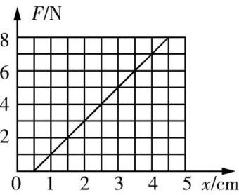
实验 2
探究弹簧拉力与伸长量的关系
例5 在研究弹簧的伸长量与拉力的关系的实验中,小安将弹簧水平放置测出其自然长度,然后竖直悬挂让其自然下垂,在其下端施加竖直向下的拉力F,根据测得的F与弹簧的伸长量x的数据作出F-x图像.实验过程中没有超出弹簧的弹性限度.
(1)由图像可知,该弹簧受到的拉力每增加1 N,弹簧的伸长量增加 cm.
(2)根据图像写出F与x的关系式: .
(3)该图像不经过原点的原因是________________________.
0.5
F=2 N/cm×x-1 N
弹簧的自重导致弹簧伸长

Slide 42
实验 2
探究弹簧拉力与伸长量的关系
补充设问
(4)小明用另外一种规格的弹簧并采用正确的操作方法探究了同样的问题,得到的数据如下表.
拉力大小/N | 0 | 1 | 2 | 3 | 4 | 5 | 6 | 7 | 8 | 9 | 10
弹簧长度/cm | 3.5 | 4.5 | 5.5 | 6.5 | 7.5 | 8.5 | 9.5 | 10.5 | 12.5 | 15 | 18

Slide 43
实验 2
探究弹簧拉力与伸长量的关系
补充设问
①小明使用的弹簧的原长是 cm.
②小明得到的实验结论是_____________________________________________.
③若用小明使用的这种规格的弹簧制作分度值为0.2 N的弹簧测力计,则相邻刻度线间的距离是 mm;弹簧的最大测量值不应超过 N.
3.5
在弹性限度内,弹簧的伸长量跟受到的拉力成正比
2
7

Slide 44
实验 2
探究弹簧拉力与伸长量的关系
命题归纳
实验操作要点
4.长度的测量:①弹簧的自重会影响弹簧的长度,因此实验中不能随意改变弹簧的方向;②刻度尺的读数.
5.力的测量:弹簧测力计的使用和读数.
6.不能超过弹性限度:超出弹簧的弹性限度时,弹力与弹簧伸长量不成正比,同时弹簧损坏,撤去拉力后不能恢复原状.
实验数据处理
7.数据表格:①需记录拉力、弹簧总长度、弹簧伸长量;②需要记录多组数据.

Slide 45
实验 2
探究弹簧拉力与伸长量的关系
命题归纳
8.多次测量的目的:寻找普遍规律.
实验分析
9.弹簧的伸长量=弹簧的长度-弹簧的原长,即x=L-L₀.
10.实验中使弹簧伸长的力是弹簧受到的拉力,不是钩码的重力,更不是弹簧对外的拉力.
11.图像法:作出F-x图像,是一条过原点的倾斜直线(在第一象限的部分).
实验结论:在弹性限度内,弹簧的伸长量与弹簧所受拉力成正比,即F=kx.

Slide 46
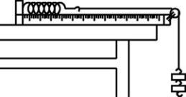
实验 2
探究弹簧拉力与伸长量的关系
情景拓展
1.劲度系数:k= .
2.在弹性限度内,对同一个弹簧,其拉力和弹簧伸长量的比值为定值;对不同的弹簧,其拉力和弹簧伸长量的比值一般不同.
3.实验变式:如图,弹簧水平放置,以避免弹簧自重对实验的影响;不足之处是弹簧与桌面之间、绳子与滑轮之间存在的摩擦会造成实验误差.

